Slide 1
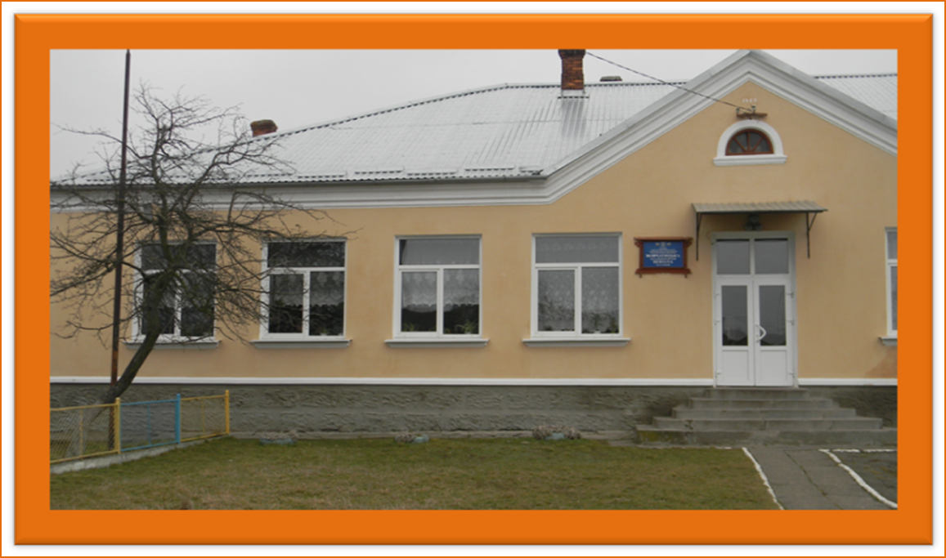
ЗОШ І-ІІ ст. №14
с. Вовчатичі
Ходорівська ОТГ

Slide 2
Будь-які мрії мають право
на своє існування,
тому що це твої мрії,
твої плани, твої очікування.

Slide 3
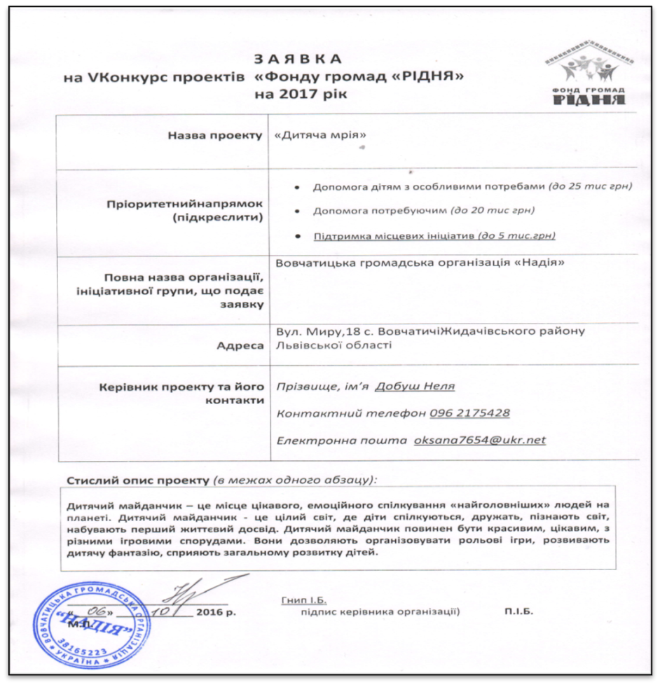

Slide 4
Мета та завдання проекту.
Основною метою проекту є створення комфортного середовища для проведення дозвілля дітей дошкільного та молодшого шкільного віку, шляхом влаштування дитячого ігрового майданчика.
Завдання проекту:
забезпечити умови для фізичного і розумового розвитку дітей;
мобілізація громади на вирішення спільної справи;
збільшення віри у власні сили, у можливості громади;
зростання довіри до громадської організації «Надія», яка стимулює активність, спільні дії у громаді.

Slide 5
Опис діяльності за проектом.
Для реалізації мети та завдань проекту ГО «Надія» спланувала такі кроки:
визначення типу комплектації дитячого майданчика;
вибір варіанту дитячого майданчика;
акумуляція коштів (збір коштів із батьків для співфінансування);
підготовка і збір необхідних документів для участі у проекті;
підготовка території під дитячий майданчик (вирівнювання, благоустрій, озеленення території тощо);
купівля ігрових споруд;
встановлення дитячого майданчика;
підготовчі заходи та урочисте відкриття дитячого майданчика
підведення підсумків реалізації проекту.

Slide 6
Календарний план проекту.
Заходи за проектом
1. Збори Вовчатицької громадської організації «Надія» та визначення типу комплектації дитячого майданчика
2. Вивчення цінових пропозицій із наявних на ринку та вибір варіанту дитячого ігрового майданчику
3. Підготовка і збір необхідних документів для участі у проекті
4. Підготовка території під дитячий майданчик
5. Акумулювання коштів
6. Купівля ігрових споруд
7. Встановлення дитячого майданчика
8. Урочисте відкриття майданчика та підведення підсумків реалізації проекту
9. Звітування по проекту

Slide 7
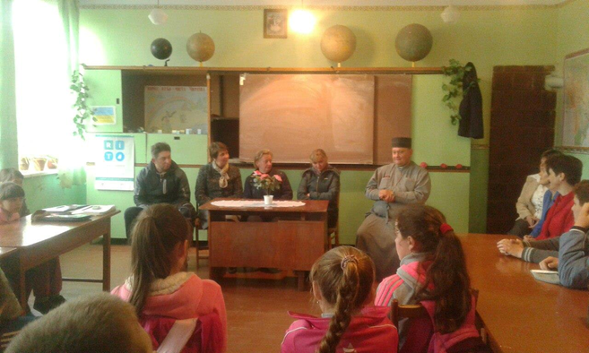
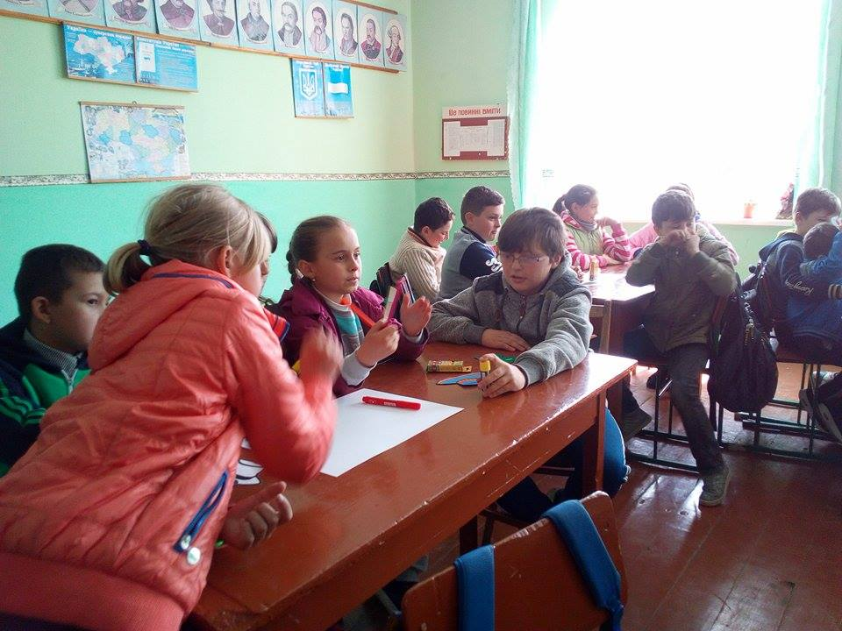
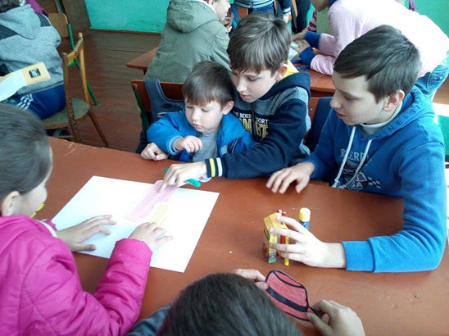
Дослухаймося до думки
дітей
Обговорення насущних проблем
громади за участю місцевого пароха,
о.Миколи Прунака,
сільського старости Ю. Добуша,
депутата Ходорівської міської ради Оксани Макарик
та представників громадськості с.Вовчатичі

Slide 8
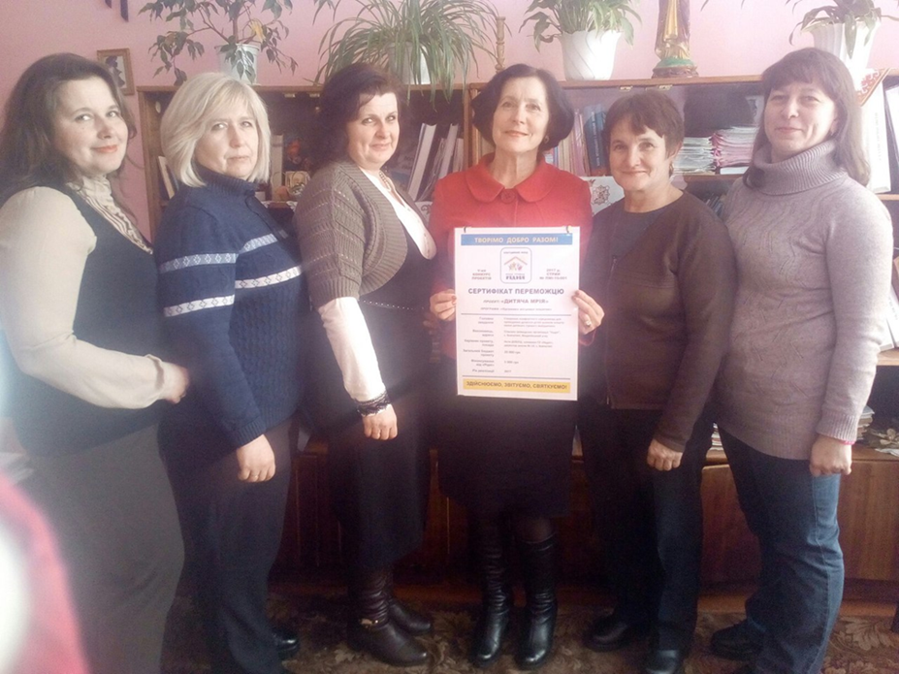
Члени Вовчатицької ГО «Надія» - вчителі початкових класів та дирекція ЗОШ І-ІІ ст. №14 с. Вовчатичі: (зліва направо) Сиротюк А.А., Огродницька Л.П.,Пшик О.М., Добуш Н. М., Цісльовська О. В., Кобзар Л. М.
Одним з пріоритетних напрямків роботи Вовчатицької ГО « Надія» є проектна діяльність. Завдяки участі у конкурсах мікропроектів вдалося у значній мірі покращити матеріально-технічну базу села та школи.
Черговим успіхом школи стала перемога у V конкурсі проектів благодійного фонду «Рідня» за програмою «Підтримка місцевих ініціатив». Фонд фінансує 5тисяч гривень для облаштування дитячого ігрового майданчика на території школи с. Вовчатичі.

Slide 9
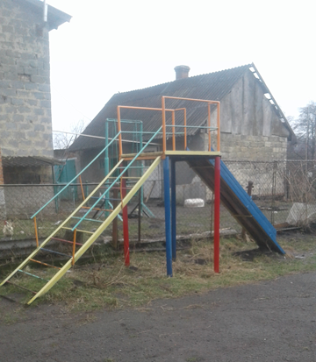
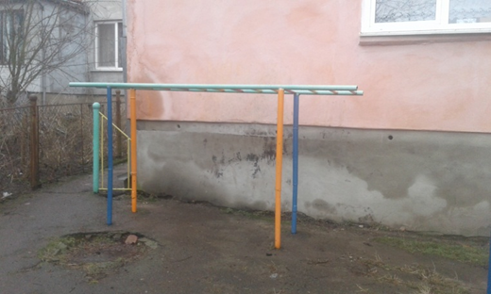
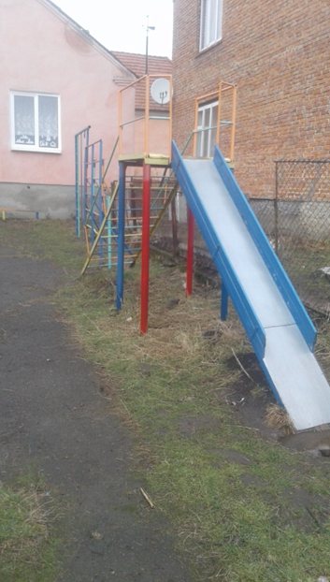
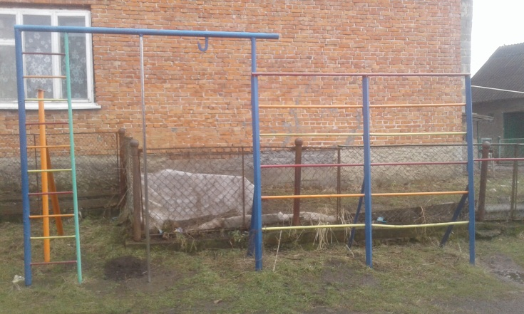

Slide 10
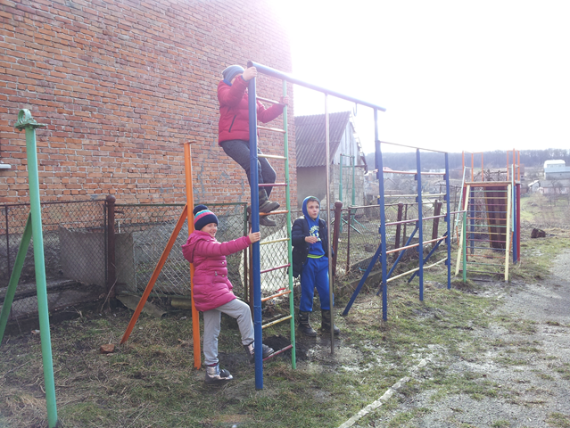
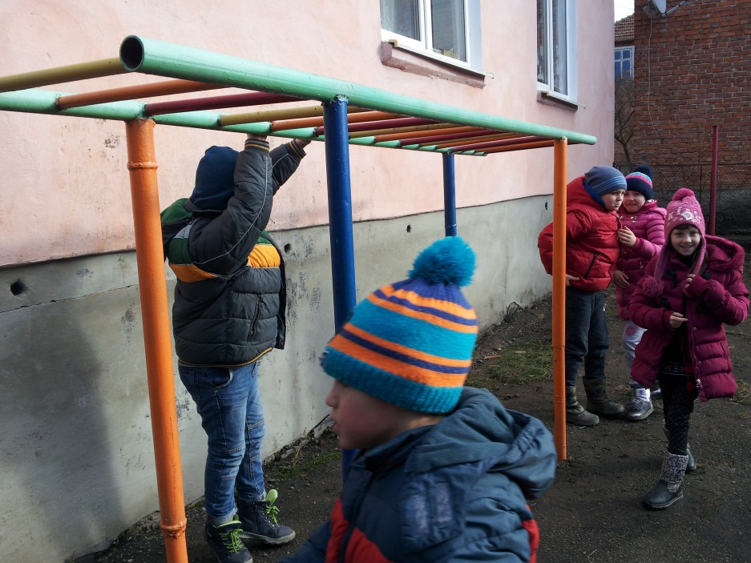
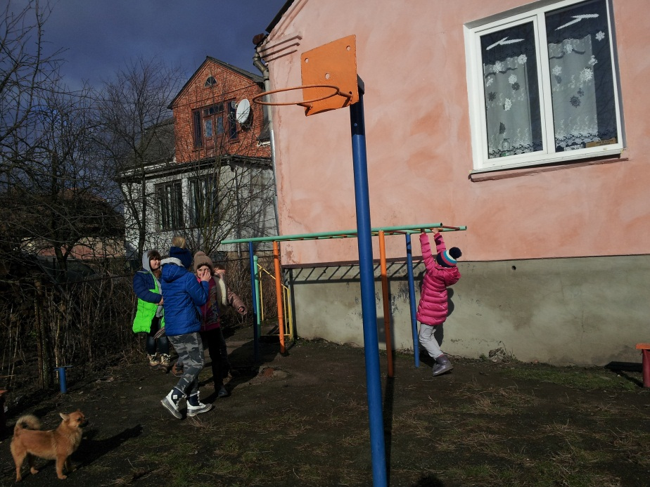

Slide 11
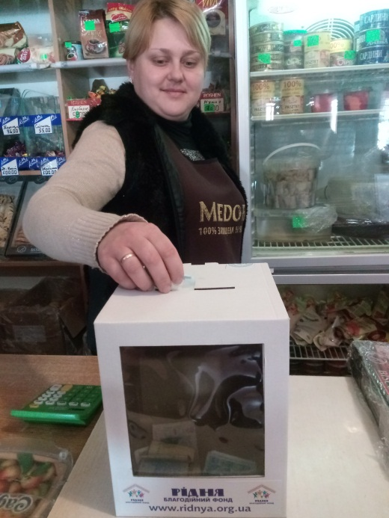
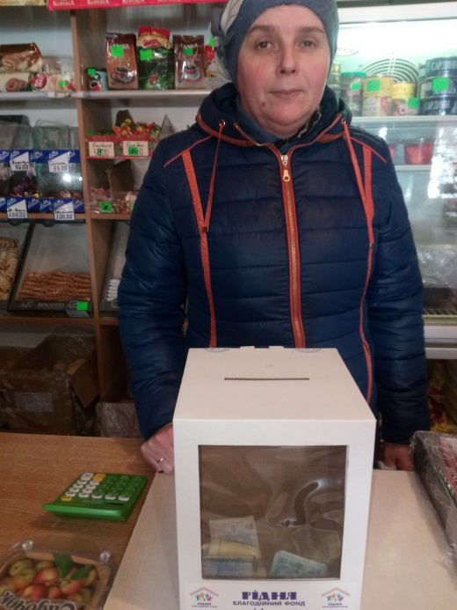
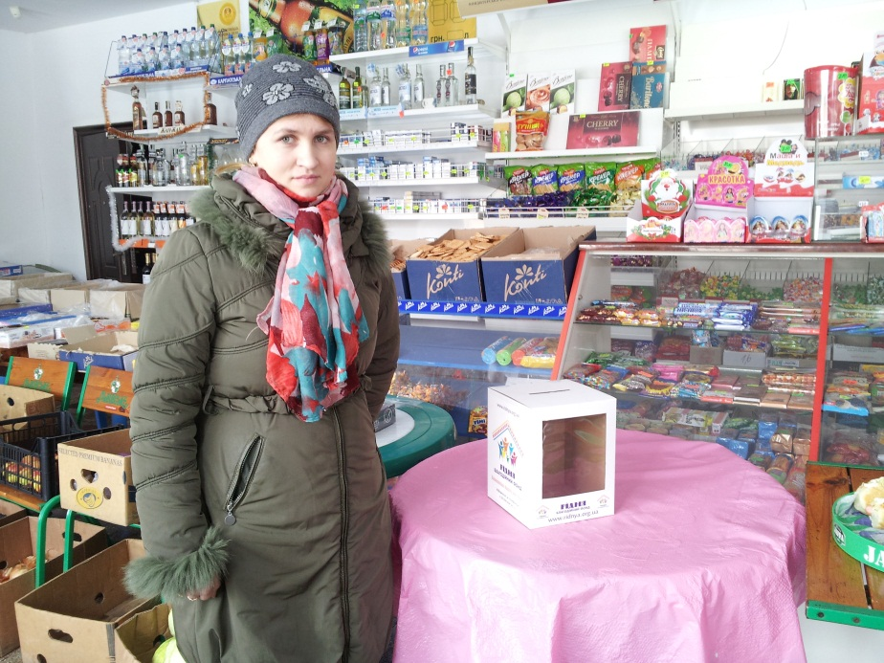
Відчуваючи поклик серця до помочі ближньому,
нужденному, хворому до здійснення справ на добро
людей та громади працюють наші волонтери:
Оксана Проців,
Ірина Влах,
Софія Стеранівська

Slide 12
Кожна мрія тобі дається разом
із силами, необхідними для її
здійснення
Однак тобі, можливо, доведеться
для цього потрудитись
Річард Бах

Slide 13
ДЯКУЮ ЗА УВАГУ!

